Slide 1
Тема проекта
Школьная форма, «да» или «нет» (на примере анализа школьных форм в России и Великобритании)
School uniforms, "yes" or "no" (based on the analysis of school uniforms in Russia and the UK)
Автор:
Псянина Анастасия Андреевна
5 А класс
Руководитель:
Григорян Сусанна Робертовна,
учитель английского языка МБОУ СОШ №5

Slide 2
В настоящее время споры о необходимости и уместности школьной формы в России не умолкают уже лет 20. С тех пор, когда ее официально отменили, школьные стены за это время повидали многое: от коротких топов до рваных джинсов. По поводу школьной формы существуют споры не только среди родителей и учащихся, но и среди педагогов. Родителей интересует цена и качество, а ученикам её не хочется носить вовсе.
Актуальность

Slide 3
Цель работы
Исследовать историю возникновения школьной формы в России и Великобритании, сравнить отношение британских и российских школьников к форме, провести опрос и анкетирование учащихся 5 А класса нашей школы и выявить предпочтения российских школьников

Slide 4
В человеке должно быть все прекрасно: и лицо, и одежда, и душа, и мысли.
А.П. Чехов
Школьная форма – повседневная форма одежды для учеников во время их нахождения в школе и на официальных школьных мероприятиях вне школы.

Slide 5
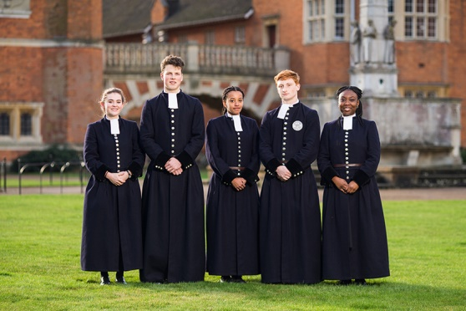
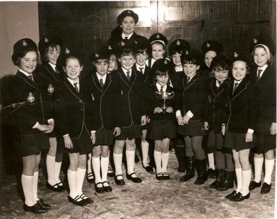
Из истории Англии

Slide 7
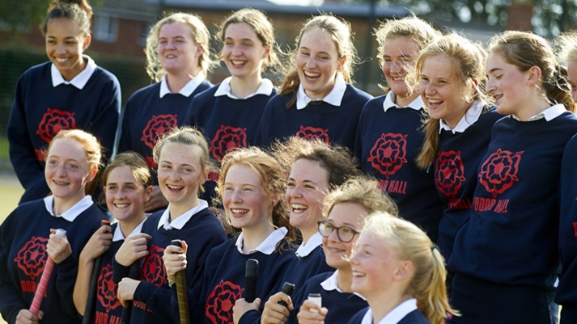
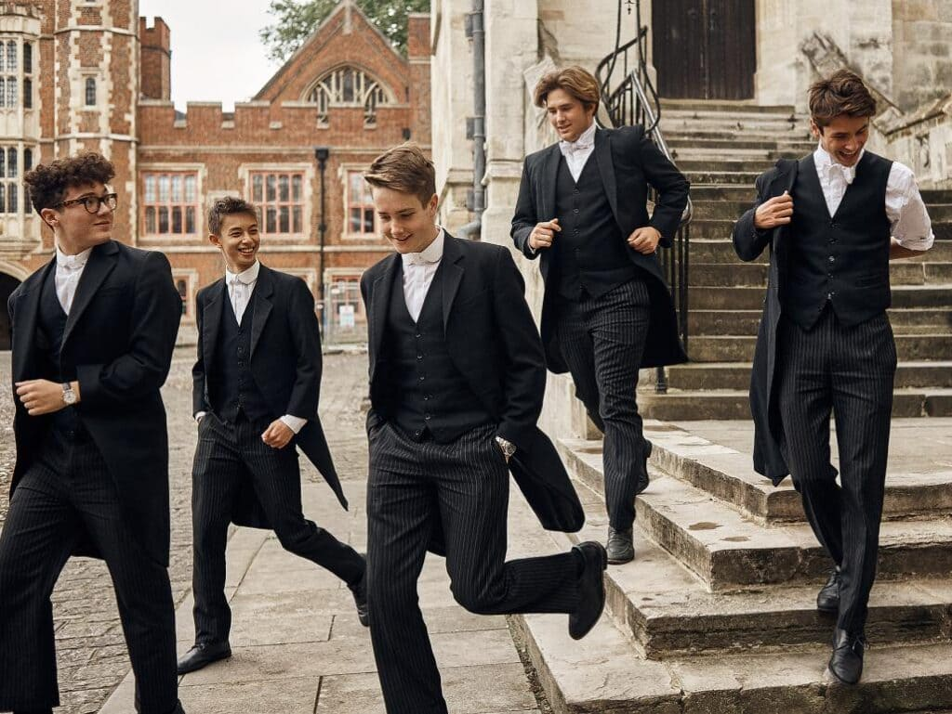
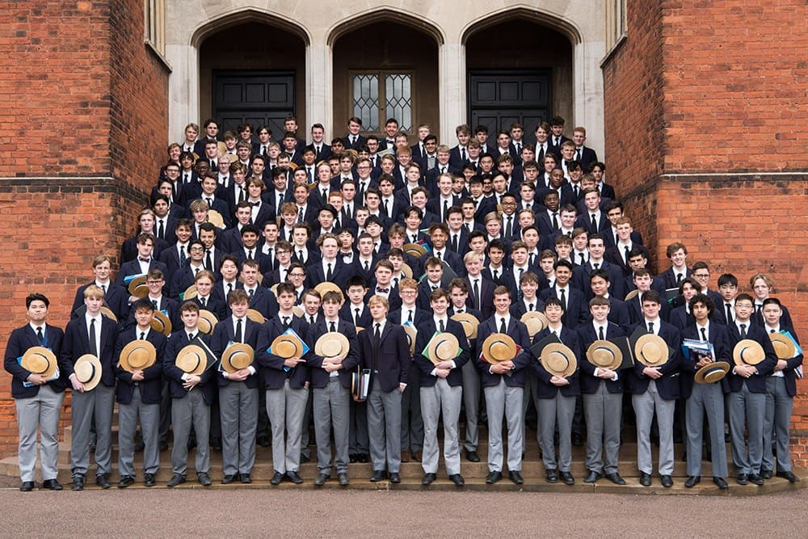

Slide 8
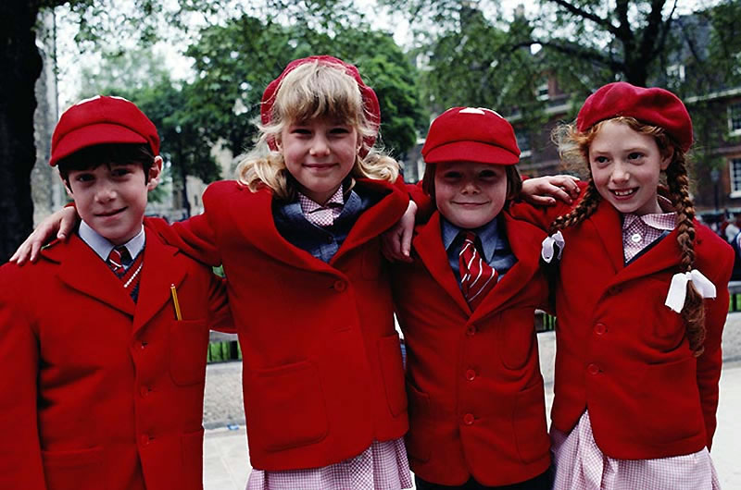
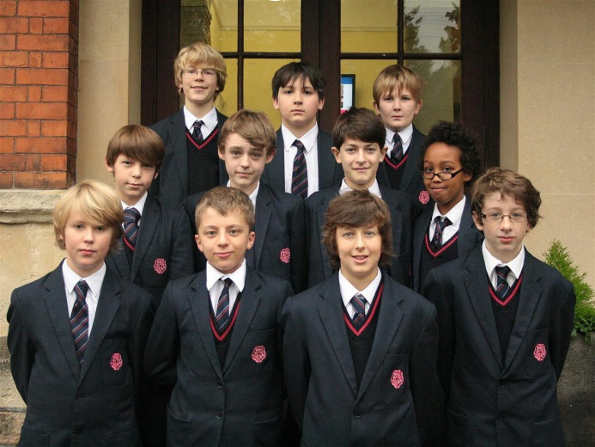
school uniforms of England

Slide 9
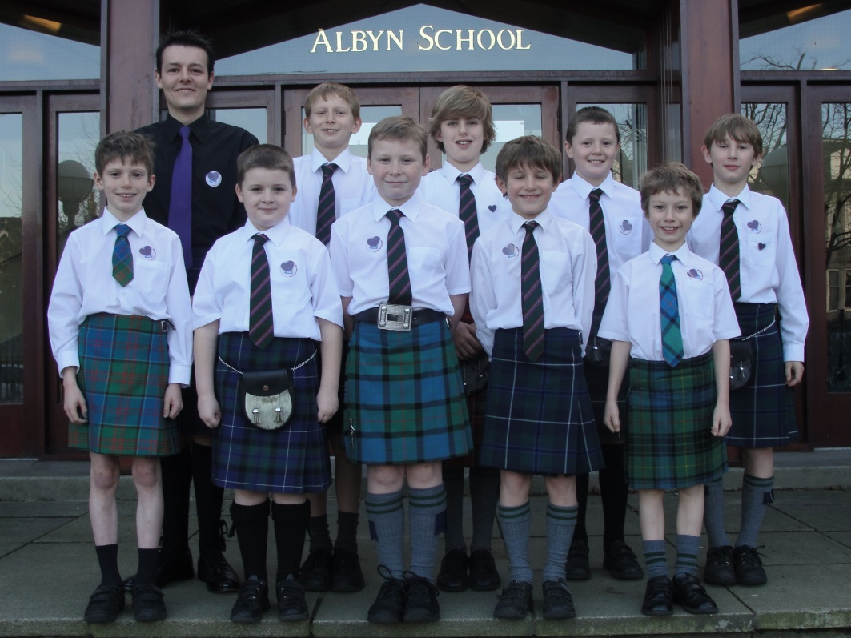
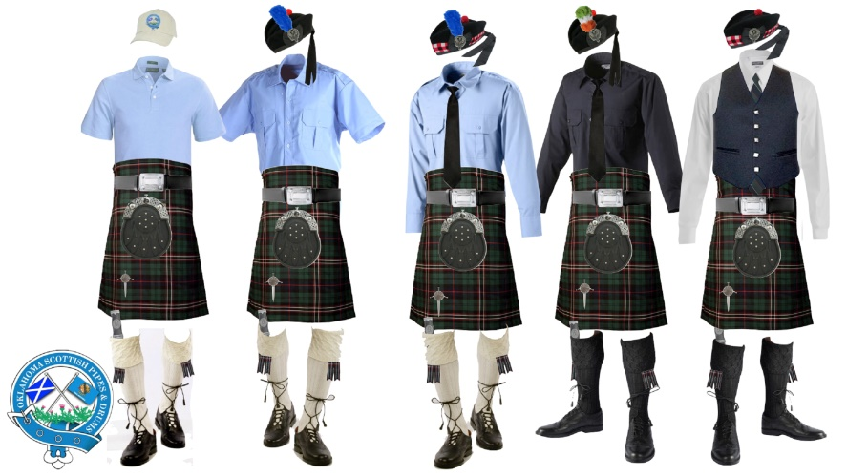
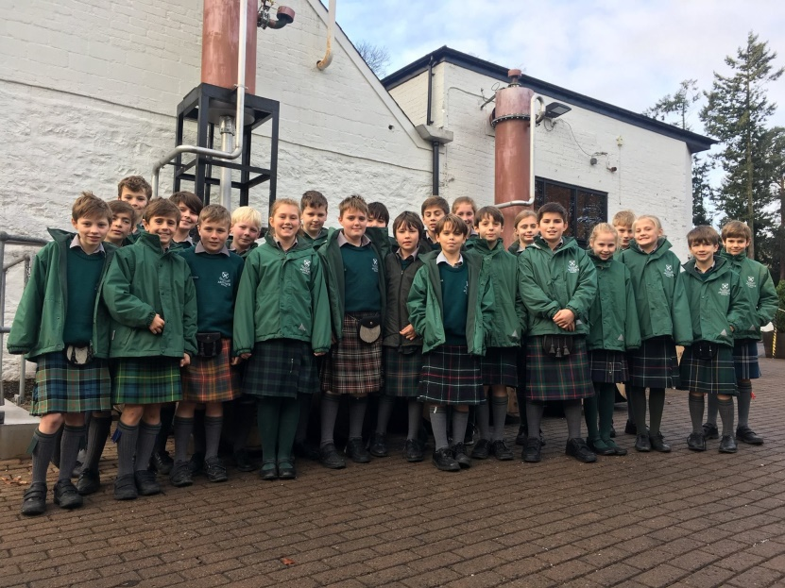
Schooi uniforms of Scotland

Slide 10
school uniform of Ireland

Slide 11
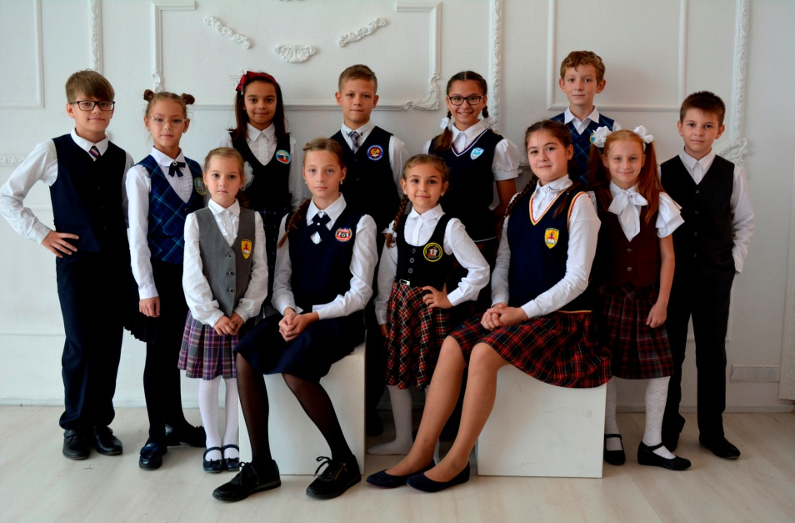
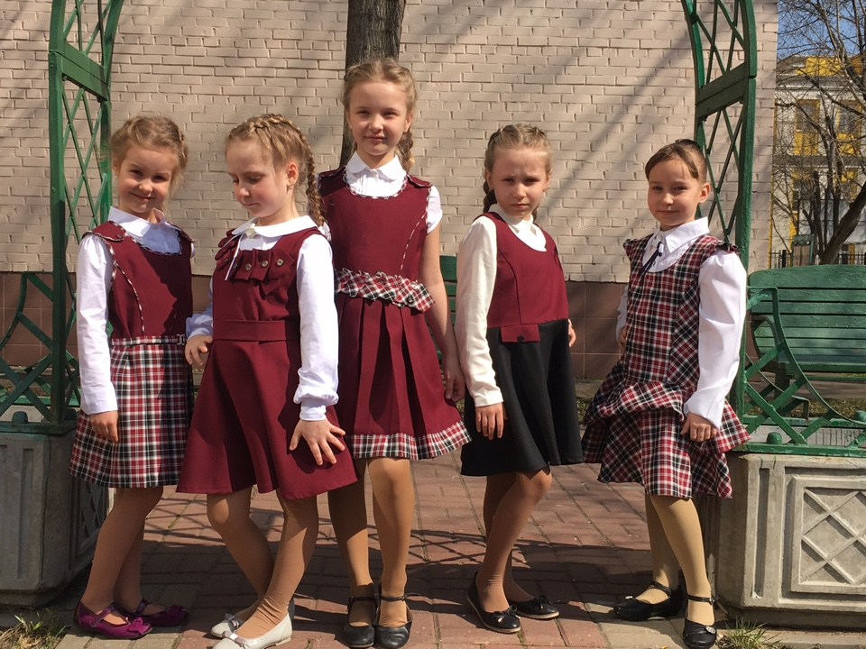
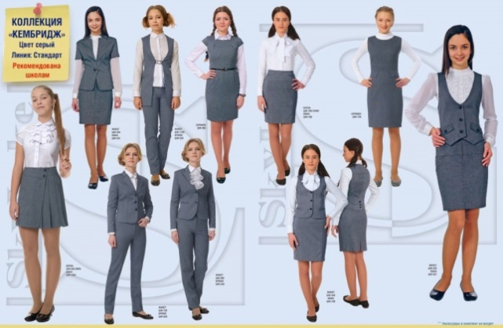
school uniforms in Russia

Slide 12
Анкетирование

Slide 15
1) Школьная форма имеет определенную строгость, которая говорит о том, что дети пришли в школу серьезно заниматься учебой. 2) Школьная форма прививает дисциплинированность детей. 3) Школьная форма помогает устранить некоторое социальное неравенство. 4) Школьная форма снимает вопрос: в чем пойти в школу?
Положительные стороны

Slide 16
1) Школьная форма лишает детей индивидуальности. В школе все становятся одинаковыми. 2) Еще один недостаток школьной формы - дети каждый лень носят одну и ту же одежду. 3) К концу года форма теряет опрятный вид и ужасно надоедает. Несмотря на плюсы и минусы школьной формы, лично я за школьную форму.
Негативные стороны

Slide 17
Вывод:
В процессе исследования выявлено, что школьная форма действительно необходима в любом учебном заведении. Она приучает детей к дисциплине и порядку и помогает исключить конкуренцию среди учеников. Также форма играет ценную роль в формировании духа школы и ощущения причастности. Удобная качественная форма - важная часть построения успешной образовательной культуры.
Школьная форма - это лицо ученика, она приучает ребят выглядеть опрятно, к порядку и дисциплине, сглаживает социальное неравенство.
Опыт формирования положительного отношения учащихся к школьной форме в Великобритании довольно интересен и полезен для учащихся России.

Slide 18
Спасибо за внимание.

